Slide 1

Audit du code des applications
BDN, DIGITALE 2 et E-FOREST
Sylvert THIVANT
Sylvert.thivant@kleegroup.com
Franck WETTSTEIN
Franck.wettstein@kleegroup.com

Slide 2


Rappel du contexte et des objectifs
Détail du comparatif
Synthèse : comparatif et préconisations
Questions / réponses

Slide 3
Contexte & Objectifs
Plusieurs associations et institutions publiques se sont associées une étude en vue de la définition et de la réalisation d’un « outil de saisie et de gestion des données d’observations naturalistes ».
Afin d’analyser la stratégie technique de mise en œuvre, Natureparif a sollicité Klee pour auditer trois applications existantes pour mesurer la pertinence de retenir l’une ou l’autre comme socle technique pour le système cible.
Le présent document constitue le rapport de cette mission.

Slide 4
Contexte & Objectifs
Nous avons analysé la présence dans ces applications de prérequis permettant à un opérateur de les reprendre pour réaliser des travaux de maintenance évolutive significative (extension de périmètre)
Ceci nous a conduit à analyser les qualités et défauts de ces applications au regard de de 7 axes :
  Socle technique : qualité et pérennité des composants techniques (framework)
  Modularité : facilité de paramétrage, aptitude au cloisonnement entre sections fonctionnellement différents
  Code : qualité et respect bonnes pratiques de programmation
  Documentation : Présence, lisibilité des documentations techniques (commentaires, documents techniques..)
  Portabilité : portabilité de l’application vers une autre base de données ou un autre système
  Sécurité : garantie de confidentialité et intégrité des données
  Performances : considérations au vu de l’architecture

Slide 5
Limitations de l’audit
Cette étude a été réalisée dans des délais très contraints pour apporter des éléments de réponse pour le comité de pilotage du début Juillet.
  Nous nous sommes efforcé de contrôler au mieux toutes les informations et analyses réalisées au-cours de cet audit.
  Malgré ces précautions, il n’est pas exclu que subsistent ponctuellement quelques inexactitudes en raison des délais.
  Cependant, si tel était le cas, ces erreurs ne sont pas de nature à remettre en cause les conclusions et recommandations du présent document.
Cette étude ne porte que sur les aspects technologiques des différentes applications.
  La capacité des applications à répondre aux attentes fonctionnelles ne faisait pas partie de notre mandat.
  Le cahier des charges fonctionnel de l’application cible ne nous a pas été communiqué.

Slide 6
Rappel du contexte et des objectifs
Détail du comparatif
Synthèse : comparatif et préconisations
Questions / réponses

Slide 7
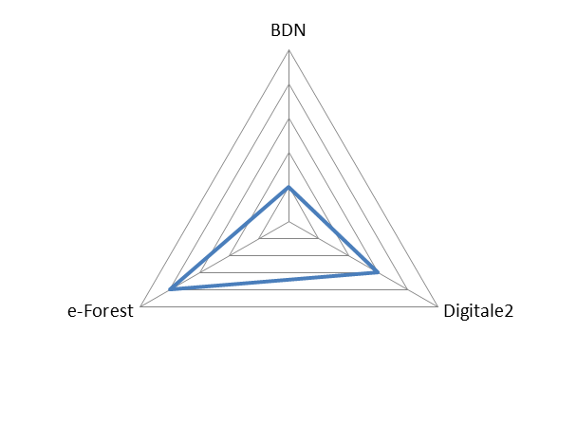
Comparatif – Socle technique
E-Forest
  Framework PHP : Zend 1.11.11,
  Framework Javascript : ExtJS 3.4 + Open Layers 2.8
  Surcouches spécifiques (métier et/ou utilitaires)
  Pas de génération de la couche Modèle mais le méta-modèle est simple
  WebServices REST spécifiques écrits en Java
Digitale 2
  Framework Java : STRUTS 1.2.8 + Telosys 0.9.8
  Génération de la couche Modèle avec Telosys
BDN
  Framework PHP : Zend 1.5.1
  Framework Javascript : ExtJS 2.1
  Pas de génération de la couche Modèle

Slide 8
Comparatif – Socle technique e-Forest
Serveur d’application Apache
Navigateur client
Zend 1.11.11 + GenApp (spécifique)
ExtJS 3.4 +
Open Layers 2.8 +
GenApp (spécifique)
Modèle
Contrôleur
Vue
SGBD (PostGreSQL)
Méta-modèle
Données

Slide 9
Comparatif – Socle technique Digitale 2
Serveur d’application Tomcat
Navigateur client
Telosys 0.9.8
Struts 1.2.8
HTML
Modèle
Action
Vue (JSP)
SGBD (Oracle)
Données
Données génériques

Slide 10
Comparatif – Socle technique BDN
Serveur d’application Apache
Navigateur client
Zend 1.5.1 + Bdn (spécifique)
ExtJS 2.1 +
MapFish +
Bdn (spécifique)
Modèle
Contrôleur
Vue
SGBD (PostGreSQL)
Données

Slide 11
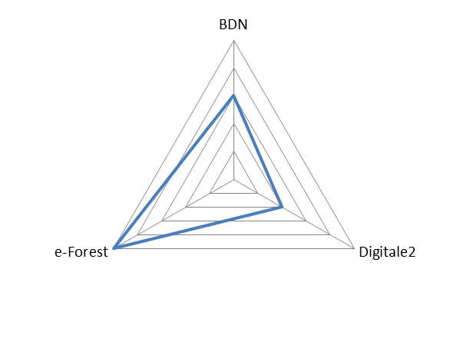
Comparatif - Modularité
E-Forest
  Paramétrage de la structure de la base cible dans
  le méta-modèle
  Services Web Java pour effectuer l’import de données en masse et l’harmonisation
  Séparation partielle de la couche Vue serveur et de la couche de rendu « client riche »
  Multilinguisme partiellement utilisé
Digitale 2
  Approche générique d’une partie du modèle de données
BDN
  Multilinguisme partiellement utilisé
  Couche Vue serveur trop imbriquée avec la couche de rendu « client riche »
Notes:
:
-

Slide 12
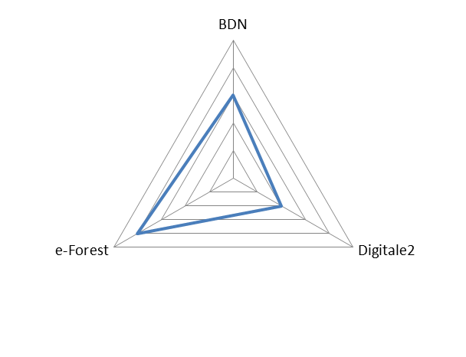
Comparatif – Documentation
E-Forest
  Couverture PHPdoc OK
  Docs techniques couvrant : le lien Vue PHP – Javascript client, les services d’import et d’harmonisation de données, les structures de CSV d’import de données et le méta-modèle
Digitale 2
  Couverture Javadoc OK
  Aucune documentation consultée, en attente de la documentation
BDN
  Couverture PHPdoc OK
  Docs techniques couvrant le modèle de données
Note L’étude a été réalisée sur les documents fournis Pas de documentation fonctionnelle reçue
Notes:
:
-

Slide 13
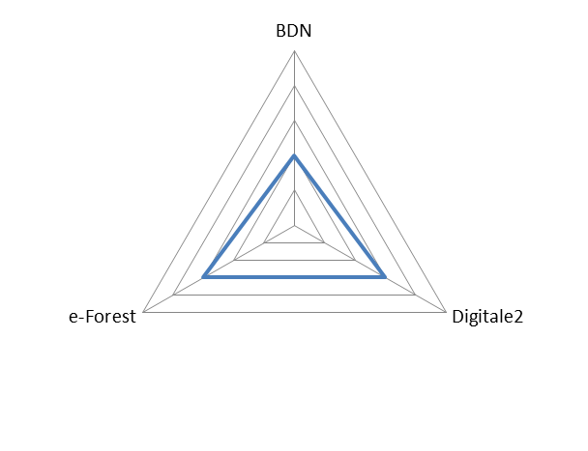
Comparatif - Code
E-Forest
  Code de bonne qualité, bien organisé
  Se conforme bien à l’architecture MVC
  Utilisation de ExtJS et réalisation de la surcouche
  complexes lourdes
Digitale 2
  Se conforme à l’architecture MVC
  Code globalement OK, mais l’utilisation d’un modèle de données « générique » complique fortement la couche Modèle
BDN
  Se conforme à l’architecture MVC
  Non respect des bonnes pratiques de code
  Non respect de l’utilisation du framework Zend
Notes:
E-Forest :
- Quelques mauvais pratiques : trop de code PHP dans les vues

Slide 14
Comparatif – Exemples de Code
E-Forest : exemple du fichier EditionPanel.js
  Définit un objet de saisie spécifique à e-Forest dans la couche client riche
  Correctement codé mais fait 800 lignes
  Difficile à comprendre et à maintenir
Notes:
:
-

Slide 15
Comparatif – Exemples de Code
Digitale 2 : exemple du fichier AdministrationDAO
  Manipule un concept simple, un utilisateur, qui se retrouve fragmenté sur 3 tables
  Résultat peu performant lorsqu’il y a beaucoup de données
  Globalement dur à comprendre et donc à maintenir ou faire évoluer
request = "SELECT de1.R_ELT
FROM DATA_ELEMENT de1
JOIN DATA_ELEMENT de2 ON ( de1.R_ELT = de2.R_ELT AND de1.R_VERSION = de2.R_VERSION AND de2.R_CHAMP = (SELECT R_CHAMP FROM CHAMP WHERE c_tpl = ? and L_CHAMP = ?) AND de2.L_VALEUR = ? )
WHERE de1.R_VERSION = ? AND de1.R_CHAMP = (SELECT R_CHAMP FROM CHAMP WHERE c_tpl = ? and L_CHAMP = ?) AND de1.L_VALEUR = ? ";
params = new Object[] { ConstantesAdministration.C_TPL_ADMIN_UTIL,
ConstantesAdministration.CODE_CHAMP_UTILISATEUR_MDP, mdp,
GlobalConstantes.DEFAULT_VERSION,
ConstantesAdministration.C_TPL_ADMIN_UTIL,
ConstantesAdministration.CODE_CHAMP_UTILISATEUR_LOGIN, login, };
Notes:
:
-

Slide 16
Comparatif – Exemples de Code
BDN : exemple le fichier index.php
  Dans une utilisation classique de Zend ce fichier ne devrait contenir que l’appel au moteur de Zend configuré par des properties
  Les blocs « if (true) » et « elseif (true) » sont du code inutile qui devrait être supprimé
  L’ajout d’en-têtes FirePHP devrait être réservé au mode débug local
if (true) {
$msg = 'Error: ' . $e->getMessage()
. "\nin file: " . $e->getFile()
. "\non line: " . $e->getLine();
$arrayMsg = str_split(str_replace("\n", '<br/>',$msg),200);
header('FirePHP-RendererURL: http://firephp.googlecode.com/.../ServerNetPanelRenderer.js');
header('FirePHP-Data: {"Error":"');
foreach($arrayMsg as $index=>$text){
header('FirePHP-Data-'.$index.':'.addslashes($text));
//$bdnflashMessenger->addMessage(addslashes($text));
}
header('FirePHP-Data-'.count($arrayMsg).': "}');
}
if (isset($logger)) {
$logger->err($log); //change the level to EMG
} elseif (true) {
//echo nl2br($log);
error_log($log); //log to php error log
}
Notes:
:
-

Slide 17
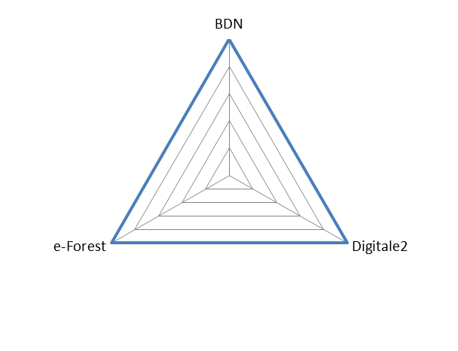
Comparatif : Portabilité
Portabilité SQL : capacité d’une application à
utiliser un autre SGBD (système de gestion de
base de données) que celui initialement prévu
E-Forest :
  Utilise PostGreSQL mais Zend gère la plupart des SGBD courants
Digitale 2 :
  Utilise Oracle mais Telosys gère la plupart des SGBD courants
BDN :
  Utilise PostGreSQL mais Zend gère la plupart des SGBD courants
Synthèse
  A première vue les applications n’utilisent que des requêtes SQL standard (ANSI 92) sans appel de fonctions spécifiques à un SGBD.
  La couche d’abstraction (Zend ou Telosys) permet une portabilité renforcée.

Slide 18
Comparatif : Portabilité
Portabilité système : capacité à déployer
l’application sur un autre environnement
que celui initialement prévu
  E-Forest : nécessite un serveur PHP ; Apache,
  le plus utilisé, est disponible sur tous les systèmes
  Digitale 2 : nécessite un serveur Java ; Tomcat, le plus utilisé, est disponible sur tous les systèmes
  BDN : nécessite un serveur PHP ; Apache, le plus utilisé, est disponible sur tous les systèmes
Synthèse
  Les serveurs utilisés comme les SGBD sont multiplateformes, il n’y a donc pas de problème de portabilité vers un autre système d’exploitation

Slide 19
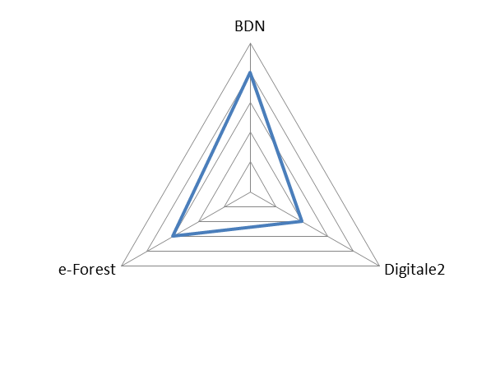
Comparatif : Sécurité
Intégrité : capacité à conserver les données
manipulées par l’application dans un état cohérent
  E-Forest : L’utilisation d’un méta-modèle souple ne pose pas de problème si le modèle cible est relationnel avec des contraintes d’intégrité fortes
  Digitale 2 : La partie « générique » du modèle de donnée ne permet pas d’avoir des contraintes d’intégrité, elles doivent être assurées par l’application
  BDN : Le modèle de donnée relationnel assure des contraintes d’intégrité fortes

Slide 20

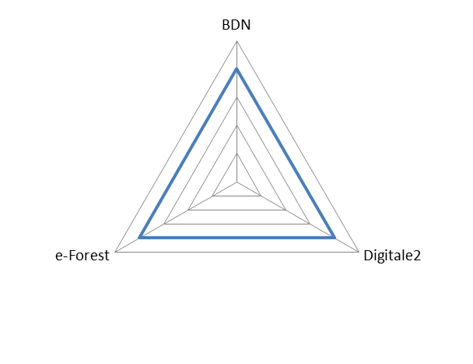
Comparatif : Sécurité
Confidentialité : capacité à n’autoriser que
les personnes voulues à accéder aux
données et éventuellement à les modifier
  E-Forest : Authentification interne, gestion de droits simples
  Digitale 2 : Authentification interne, gestion de droits par profils
  BDN : Authentification par annuaire LDAP ou interne , gestion de droits par rôles
Disponibilité : capacité à fonctionner sans faille durant les plages d'utilisation prévues
  La disponibilité est assurée par l’architecture matérielle du système et les procédures d’exploitation, cela ne concerne donc pas cet audit

Slide 21
Comparatif : Performances
E-Forest :
  Le concept de requêtes générées à partir du
  méta-modèle descriptif ne permet pas des
  optimisations dans l’écriture des requêtes
  Sous réserve d’un schéma physique correctement
  indexé ceci ne devrait pas poser de problèmes
  La couche client riche peut être lente sur des navigateurs anciens (IE 6)
Digitale 2 :
  Le stockage générique de données peut amener des risques sur les performances
BDN
  La couche client riche peut être lente sur des navigateurs anciens (IE 6)
Note :
L’analyse des performances a été réalisée à partir des codes. Il s’agit d’une analyse théorique a priori.
En particulier, les implications dépendent fortement des volumes transactionnels
  En cas de besoin, ce sujet nécessite de faire un audit dynamique à part entière sur les applications, avec leur volume de donnée actuel et en simulant le nombre d’utilisateur habituel

Slide 22
Rappel du contexte et des objectifs
Détail du comparatif
Synthèse : comparatif et préconisations
Questions / réponses

Slide 23
Synthèse – E-Forest
Bon candidat pour réaliser un ensemble de modules
  Application modulaire, déjà exploitée comme socle pour plusieurs projets
  Bon socle technique, couche de rendu « client riche »
  Exploitation de la modularité : nouveau besoin fonctionnel = nouveau module
Relativement aisée à maintenir et à faire évoluer, excepté la couche « client lourd »
  La modularité apporte de la simplicité
  Une migration de la couche « client lourd » vers la nouvelle version de ExtJS devrait améliorer sa maintenabilité et son évolutivité
Des briques supplémentaires seront utiles au socle
  Gestion multiple de l’authentification (LDAP, interne, etc.)
  Utilisation d’un AGL pour les modules qui n’utiliseront pas le méta-modèle

Slide 24
Synthèse – Digitale 2
Pas le meilleur candidat comme base pour une nouvelle application
  Application fonctionnellement riche ayant déjà beaucoup évolué
  Framework déjà ancien
  Si le besoin fonctionnel est éloigné du périmètre actuel le « greffon » va hérité des limitations de l’application et possiblement en créer de nouveaux
  La conception du méta-modèle pose des problèmes de performances qui risquent de s’accentuer
Maintenabilité et évolutivité moyennes
  Un gros travail d’amélioration et d’isolation du code a été réalisé
  La partie « générique » du modèle de donnée rend la compréhension et la manipulation difficiles
Notes:
:
-

Slide 25
Synthèse – BDN
Candidat peu approprié comme base pour une nouvelle application
  Frameworks de développement en versions anciennes et peu matures
  Non respect des bonnes pratiques dans l’utilisation de ces frameworks
Maintenabilité et évolutivité moyennes
  Couche modèle et couche contrôleur relativement simples
  Couche vue et couche « client riche » trop imbriquées et peu claires
Notes:
:
-

Slide 26
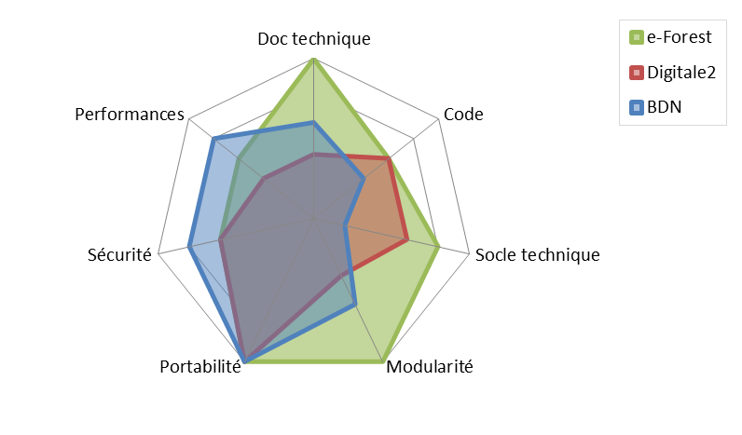
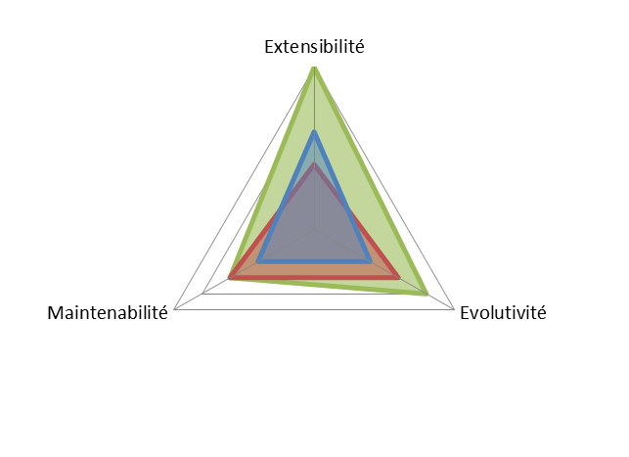
Synthèse – Comparatif des applications
 | Doc technique | Code | Socle technique | Modularité | Portabilité | Sécurité | Performances
BDN | 3 | 2 | 1 | 3 | 5 | 4 | 4
Digitale2 | 2 | 3 | 3 | 2 | 5 | 3 | 2
e-Forest | 5 | 3 | 4 | 5 | 5 | 3 | 3
Note 1 à 5 positionnement sur les axes d’étude de 1 insuffisant à 5 = satisfaisant

Slide 27
Synthèse – Comparatif des applications
 | Extensibilité | Evolutivité | Maintenabilité
BDN | 3 | 2 | 2
Digitale2 | 2 | 3 | 3
e-Forest | 5 | 4 | 3
Pour illustrer les potentialités des trois applications les axes d’analyse demandés ont servi à déterminer trois caractéristiques :
Extensibilité
  Facilité de création d’un nouveau module ou même d’une nouvelle application à partir de la première. Elle dépend principalement du socle technique et de la modularité
Evolutivité
  Facilité de création de nouvelles pages en restant dans le périmètre fonctionnel ainsi que d’ajout/modification de fonctionnalités au écrans existants. Elle dépend principalement de la qualité du code, du socle technique et un peu de la documentation et de la modularité
Maintenabilité
  Facilité de correction si d’éventuels problèmes surviennent. Elle dépend principalement de la qualité du code, de la documentation et un peu du socle technique

Slide 28
Synthèse – Préconisations
E-Forest
  Application modulaire déjà partiellement modulaire
  La consultation et la saisie peuvent être scindée en deux modules indépendants
  Bon candidat pour réaliser des modules ou décliner des modules existants
Digitale 2
  Application déjà très riche
  « Dette de conception » : répercussion de choix de conception anciens
  Candidat si le périmètre fonctionnel est proche
BDN
  « Dette technique » : répercussion de l’environnement technique ancien
  Candidat à écarter sauf si le périmètre fonctionnel est quasiment identique

Slide 29
Synthèse – Préconisations
D’un point de vue qualité technique, e-Forest est le meilleur candidat en particulier si les besoins fonctionnels ne sont pas très proche de Digitale2 ou BDN.
Dans le cas où e-Forest serait retenu, des chantiers techniques (migration du framework client riche, authentification…) seraient certainement pertinent pour assurer la pérennité et l’efficacité du socle technique.
Digitale2 pourrait être un candidat si la cible fonctionnelle est suffisamment proche.
BDN ne peut être qu’une solution de transition apportant un outil rapidement :
  à condition que la cible soit quasi identique pour limiter les travaux d’adaptation.
  avec en parallèle la construction d‘une solution technique plus pérenne.

Slide 30
Rappel du contexte et des objectifs
Détail du comparatif
Synthèse : comparatif et préconisations
Questions / réponses

